Slide 1
金融平台P2P

Slide 2
目录
contents
1
需求分析
3
系统页面及功能介绍
数据库与数据
2
项目总结
4

Slide 3
01
项目介绍

Slide 4
需求分析
融信网p2p平台，平台是由借贷双方自由竞价，撮合成交。投资人获取利息收益。贷款人到期偿还本金。平台不吸储不放贷，仅收取手续费，比如提现手续费、还款利息管理费等。通过该平台，让用户更安全同时也更快的进行资金的借款和还款。系统主要包括用户开户、登录、个人中心、我要借款、我要理财，我要充值、我要提现。主要采用dubbo+zookeeper进行服务之间的调用。

Slide 5
数据库采用的是mysql。数据访问层采用mybatis，控制层采用的是springmvc，安全登录采用springcecurity，使用JWT解决用户跨域访问问题。前端技术采用的是freemarker模板引擎以及jQuary+bootstrap技术。

Slide 6
02
亮点介绍

Slide 7
Dubbo+Zookepper：首先融信网是一个分布式项目，根据需求拆分了对各模块，web层要调用service层的服务，那么就需要远程服务调用，dubbo就是分布式服务框架，是远程服务调用（RPC）的一种方案，就像调用远程方法一样，优点很多，比如说配置简单，只需在spring加载Dubbo的配置，软负载均衡及容错机制zookepper适用于分布式中一致性处理的框架
1.生产者在启动时向注册中心注册自己提供的服务
2.服务消费在启动时，向注册中心订阅自己所需的服务
3.注册中心返回服务提供者地址表给消费者
4.服务消费者从服务者地址列表，基于软负载均衡算法，选一个提供者进行调用，如果调用失败，在选一台调用
5.服务消费者和提供者在内存中累计次数和调用时间，定时每分钟发送一次统计数据到监控中心

Slide 8
Redis：我们在项目里面主要把redis作为缓存使用，查询数据更快，能够提高用户的体验，更大程度上减轻了mysql数据库的压力。
RDB持久化
RDB 是在某个时间点将数据写入一个临时文件，持久化结束后，用这个临时文件替换上次持久化的文件，达到数据恢复。
优点：使用fork出子进程来进行持久化，主进程不会进行任何 IO 操作，保证了 redis 的高性能
缺点：RDB 是间隔一段时间进行持久化，如果持久化之间 redis 发生故障，会发生数据丢失。所以这种方式更适合数据要求不严谨的时候。
AOF持久化
Append-only file，将“操作 + 数据”以格式化指令的方式追加到操作日志文件的尾部，在 append 操作返回后(已经写入到文件或者即将写入)，才进行实际的数据变更，“日志文件”保存了历史所有的操作过程；当 server 需要数据恢复时，可以直接 replay 此日志文件，即可还原所有的操作过程。AOF 相对可靠，它和 mysql 中 bin.log、apache.log、zookeeper 中 txn-log 简直异曲同工。AOF 文件内容是字符串，非常容易阅读和解析。

Slide 9
优点：可以保持更高的数据完整性，如果设置追加 file 的时间是 1s，如果 redis 发生故障，最多会丢失 1s 的数据；且如果日志写入不完整支持 redis-check-aof 来进行日志修复；AOF 文件没被 rewrite 之前（文件过大时会对命令进行合并重写），可以删除其中的某些命令（比如误操作的 flushall）。
缺点：AOF 文件比 RDB 文件大，且恢复速度慢。
RabbitMq：是一套开源的消息中间件，通过rabbitmq在项目中实现了消息的生产和消费，有三种模式，包括直接模式、分裂模式以及topic模式。项目中采用的是直接模式。他的主要功能是削峰、异步、解耦我们之前会在代码里面直接调用阿里云接口发送短信，这样会造成程序的耦合性非常高。而将消息放到rabbitmq里面，消费者监听消息，调用阿里云接口发送验证码。能够将程序解耦，更容易维护。

Slide 10

前台系统功能介绍
我要开户
我要借款
03
我要提现
我要充值
我要还款

Slide 11
01
我要开户

Slide 12
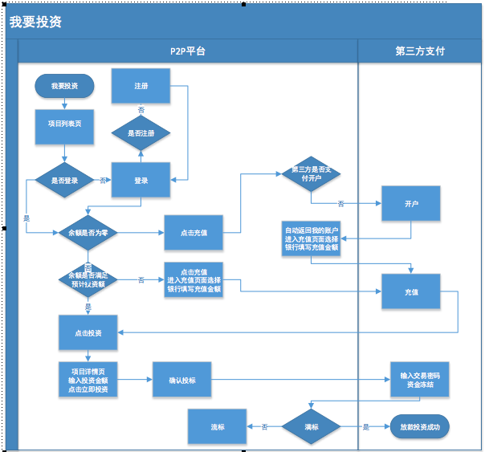
前台用户操作流程

Slide 13
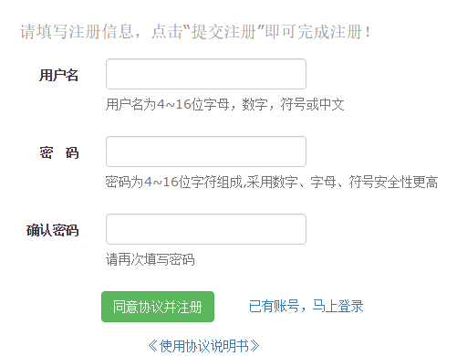
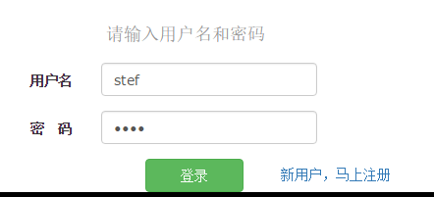
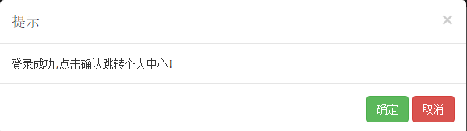
用户注册功能
用户登录功能

Slide 14
登录注册相关逻辑
我们在做注册时，对用户名密码进行验证，主要包括用户名不能重复，前台进行输入框的验证，注册成功的同时创建个人账户信息和个人信息。
当用户完成平台注册之后，使用httpclient调用存管银行接口，会让用户在存管银行进行实名认证，需要用户填写要绑定的银行卡，真实姓名等相关信息。存管银行会为用户开通存管账户。之后的用户借款、投资、充值、提现都是通过存管银行进行资金流转。

Slide 15
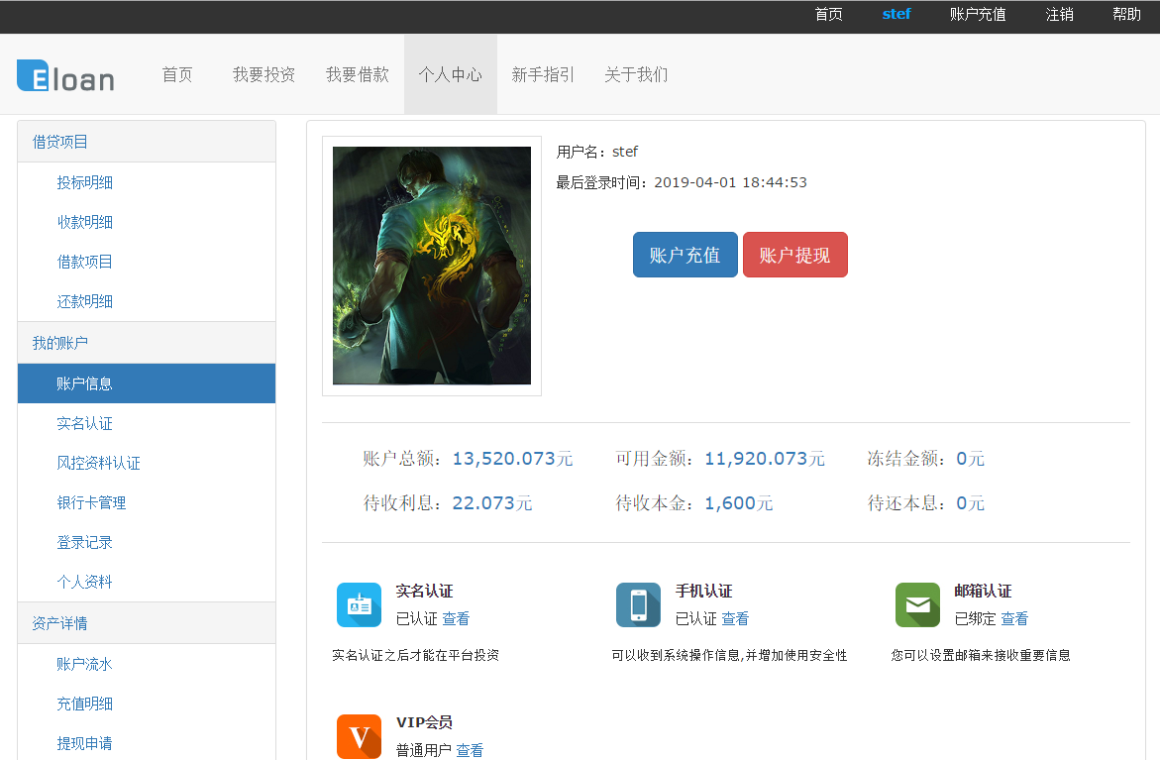
个人中心

Slide 16
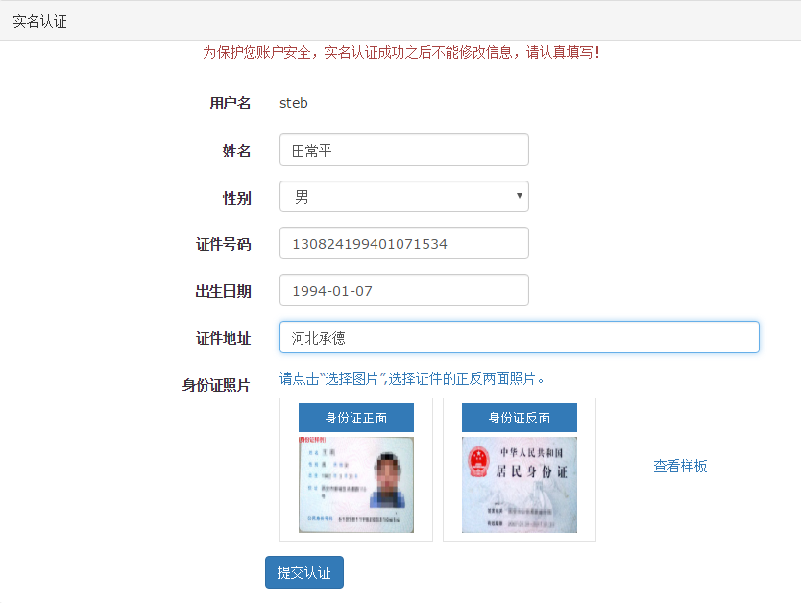
用户借款前审核逻辑
首先实名认证：如下图

Slide 17
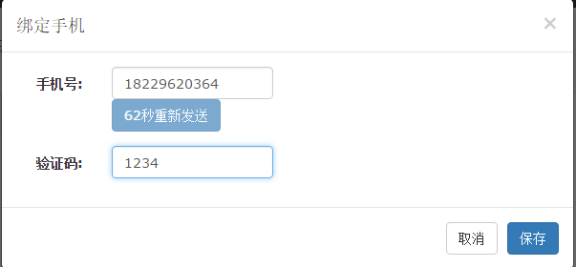
手机号码绑定
手机号绑定逻辑：
当用户点击我要注册时，会跳转到注册页面，页面上需要输入用户的手机号，获取验证码，我们使用了阿里大于和云通讯两个短信平台来实现发送验证码。就比如说阿里大于，我们调用阿里大于接口，传递手机号，随机的四位验证码，和在阿里云注册时的签名、模板等参数，来完成验证码的发送。

Slide 18
为了防止用户多次点击获取验证码，我们把验证码以string类型形式存储到redis中，key是用户的手机号，value是获取的验证码。存储redis有四个参数，key、value、过期时间和时间类型（小时、分钟、秒等）我们当时设置的验证码过期时间为60秒。在60秒之内用户不可以对同一个手机号重复发送验证码。当用户输入验证码之后，会向后台发送请求，判断验证码是否正确。因为当前验证码存到了redis里面，所以我们从redis里面获取验证码，同时设置了过期时间，所以也能防止用户输入过期的验证码。

Slide 19
02
我要借款

Slide 20
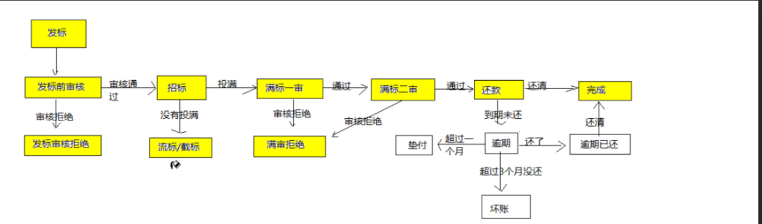
标的流程

Slide 21
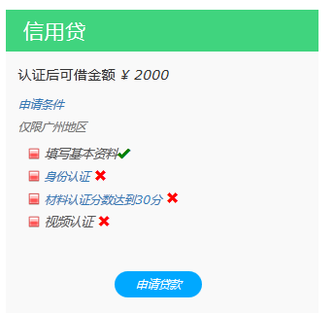
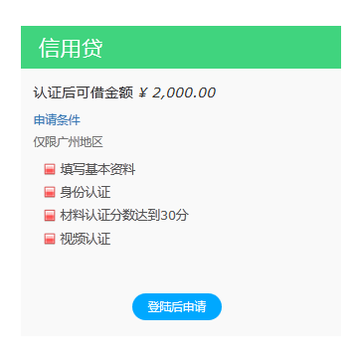
1
发标(申请借款)
1，在信用贷中，列出了申请信用贷的几个条件，必须要满足这几个条件，才能够去填写申请贷款的界面；
2，如果当前是登录用户，就可以马上看到当前用户针对这几个条件的满足与否，如果哪个条件没有满足，后面都会有个×，并且点击相应的连接，就能跳转到做这个认证的界面；
3，如果有任何一个条件没有满足，点击申请贷款都没有任何反应；
4，如果当前没有登录用户，也是可以看到这个页面；但是看到的页面内容都是静态的（右图是没有登录的情况）；

Slide 22
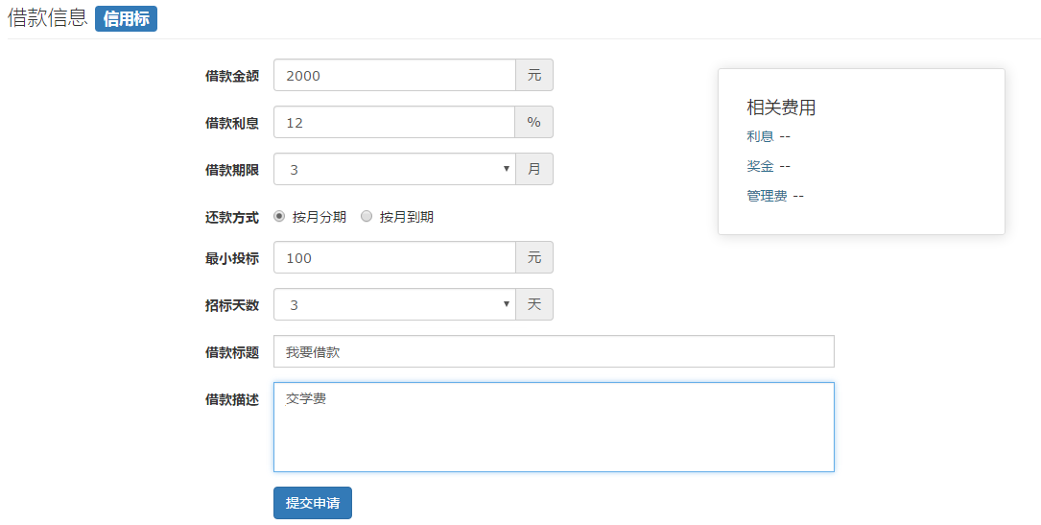
填写借款申请

Slide 23
借款申请
其中：
1，借款金额：即本次申请的贷款额度；这个贷款额度的范围为：
最小贷款金额<= 本次申请贷款额度 <= 当前剩余信用额度，这里系统最小借款金额为500.0000；
2，借款利息：用户填写本次借款想提供给投资人的利息（年化利率）；一般系统中对年化利率也会有一个范围控制（3%~20%）；
3，借款期限：下拉列表，用户可以选择借款期限，一般选择1,3,6,9,12个月，选择多少个月，相当于借款就按照多少个月来分期还；
4，还款方式：
1，按月分期；按等额本息法还款，每期的还款金额相同；
2，按月到期；每月返还利息，到期返还本金；
5，最小投标：投资人要投这个标，最小的投标金额；一般来说，系统都会规定一个默认的最小投标金额，一般是50，当然，一般投标也有最大投标金额，一般来说，一个人投标不能超过一个标的50%；
6，招标天数：招标1~5天可选，意思就是从标审核之后，最大的等待招标时间，如果在招标时间之内投标完成，即进入一审，如果在招标时间内标没有投满，则标进入流标状态；
7，标的标题和内容，就是贷款的标题和贷款说明了；一般在贷款说明说需要说清楚贷款的原因，目的，还款能力等；

Slide 24
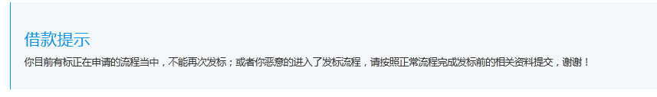
借款申请
点击提交申请，贷款会有以下几种情况：
1，如果当前用户已经有一个标的还在申请流程中（还款之前），就不能再次申请贷款；提示如下：
2，如果正常贷款，标的进入发标前审核状态，如果这时候，再次点击申请借款，也会发生如下提示；
ADD TEXT

Slide 25
03
提现申请

Slide 26
提现申请
用户点击我要提现时，会跳转到提现列表，列表上有用户的真实姓名，提现金额，实际到账金额，用户的手续费，用户完成提现申请后，后台会根据用户的提现申请进行审核，首先当前用户不能有多个提现申请，还有就是当前实际提现金额不能大于账户的可用余额，当审核通过后，会提示用户提现申请审核成功，跳转到存管银行的提现页面，页面上同样也有用户的真实姓名，提现金额，实际到账金额，用户的手续费以及银行卡号等。提现成功后，存管银行会将用户的存管账户钱直接打到用户提供的银行卡上，平台实时监控用户账户资金变化，通过存管银行反馈消息，修改用户在平台上的虚拟账户资金。

Slide 27
04
我要充值

Slide 28
用户通过点击我要充值，进入充值页面，页面分为快捷支付，支付宝充值以及跨行转账，当时快捷充值金额0.15%收取手续费，当时考虑到成本问题，将快捷支付放到了最后一个。当用户点击某一个充值方式时，比如说支付宝充值，回跳到支付宝充值页面，当时做的是一个二维码支付，通过手机操作，填写绑定的银行卡以及要充值的金额。当我们通过支付宝或者其他的充值方式充值成功后，支付宝会发送反馈信息。支付宝会与存管银行对接，将用户的存管账户余额增加，同时平台会调用存管银行的接口，当用户的账户余额增加，平台就会将用户对应的虚拟账户余额增加，这样就完成了充值资金的同步。

Slide 29
05
我要还款

Slide 30
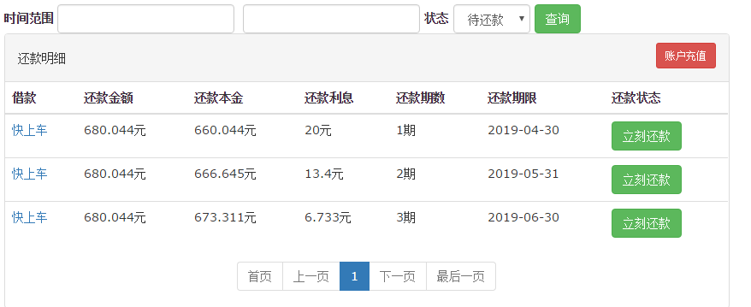
还款
借款人点击还款明细，进入页面，如下图：

Slide 31
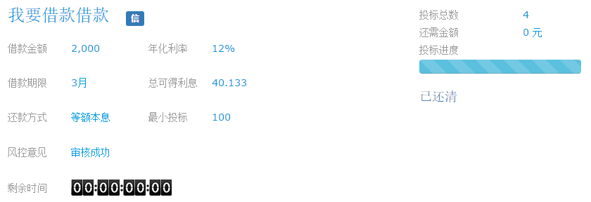
还款
5.对于平台来说：
5.1收取利息管理费，可用余额增加，生成还款管理费 流水
5.2借款人账户可用余额减少，生成成功还款，支付管 理费流水
6.对于投资人来说
6.1可用余额增加，待收本金和利息减少，生成投资人 成功收款流水
7.判断当前分期还款是否是最后一期，如果是最后一期，则修改当前借款状态为已还清，如下图

Slide 32

谢谢观看！！

